Slide 1

TIẾNG VIỆT

Slide 2




Khởi động

Slide 3
TIẾT 5

Slide 4
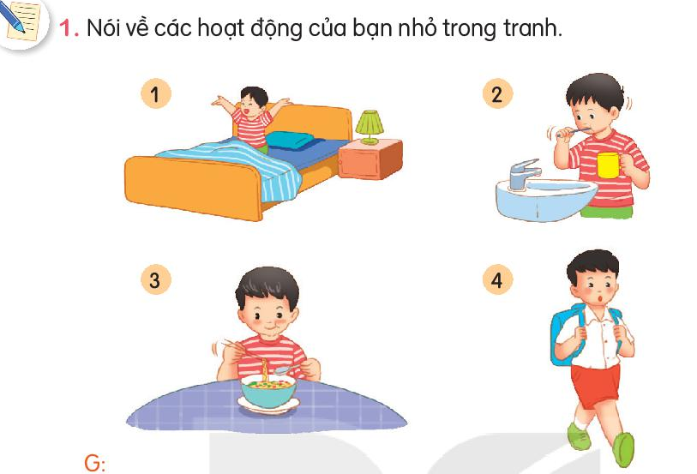
1. Bạn nhỏ làm những việc gì?
Thức dậy
Đánh răng
2. Bạn nhỏ làm những việc đó trong thời gian nào?
3. Trước khi đi học, em làm những việc gì?
Ăn sáng
Đi học

Slide 5
Sáng ra, em thức dậy khoảng sáu giờ. Em bước ra sân tập mấy động tác thể dục. Sau đó, em đánh răng, rửa mặt. Cũng vừa lúc mẹ dọn bữa sáng lên. Em cùng mọi người ngồi vào bàn ăn sáng. Ăn sáng xong,mẹ đưa em đến trường.

